Slide 1
Викторина «Предупреждение пожаров и шалости детей с огнем, нарушения правил пожарной безопасности, являющиеся причинами возникновения пожаров.»
Муниципальное бюджетное
общеобразовательное учреждение "Средняя общеобразовательная школа № 24 имени В.Г. Столля"
Будаевой Виктории, ученицы 6 «а» класса.

Slide 2
Дорогой друг! Предлагаю тебе ответить на вопросы по теме «Предупреждение пожаров и шалости детей с огнем, нарушения правил пожарной безопасности, являющиеся причинами возникновения пожаров» . Чтобы проверить свой ответ, жми на карточку с вопросом, и ты узнаешь, правильно ли ты ответил. Чтобы выйти из тренажера, нажимай на Перейти к следующему вопросу или вернуться назад нажимай или . Вперед!

Slide 3
Из-за чего же происходят пожары?
Утюг
Дым столбом поднялся вдруг. Кто не выключил...?

Slide 4
Из-за чего же происходят пожары?
траву
Пламя прыгнуло в листву. Кто у дома жег

Slide 5
Из-за чего же происходят пожары?
Играл
Красный отблеск побежал. Кто со спичками...?

Slide 6
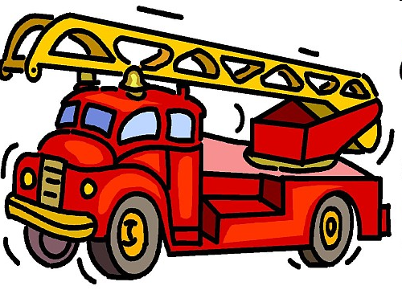
Что делать при пожаре?
01
Помни, каждый гражданин, Что их номер...

Slide 7
Как определить, что за закрытой дверью — пожар? а) Открыть дверь и посмотреть; б) позвать взрослых, чтобы они посмотрели; в) потрогать дверь ладонью; г) понюхать, не пахнет ли гарью.
в) потрогать дверь ладонью
Ответ

Slide 8
От чего чаще всего страдают люди на пожаре? а) От огня и дыма; б) от воды; в) от потока свежего воздуха; г) от яркого света.
а) От огня и дыма
Ответ

Slide 9
Чем правильнее всего смазывать место ожога? а) Жиром; б) спиртом; в) холодной водой; г) йодом.
в) холодной водой
Ответ

Slide 10
Как выбраться из помещения, заполненного дымом? а) На четвереньках или ползком; б) бегом; в) катиться кубарем; г) через окно.
а) На четвереньках или ползком
Ответ

Slide 11
Находясь дома, вы почувствовали запах горящей проводки. Что надо сделать в первую очередь? а) Приступить к ее тушению водой, песком; б) обесточить электропроводку в квартире; в) включить свет, чтобы лучше рассмотреть место возгорания; г) позвонить по «01».
б) обесточить электропроводку в квартире
Ответ

Slide 12
Где хранятся огнетушители? а) В подполье; б) в любом месте; в) в специально отведенном месте; г) в платяном шкафу.
в) в специально отведенном месте
Ответ

Slide 13
Назовите признаки ожога второй степени. а) Покраснение; б) обугливание всех тканей до костей; в) появление пузырей; г) припухлость.
в) появление пузырей
Ответ

Slide 14
Чем лучше всего укрыться в целях безопасности, преодолевая зону огня? а) мокрым пальто б) простыней в) плотным одеялом г) не нужно накрываться
а) мокрым пальто
Ответ

Slide 15
При возникновении пожара вам нужно покинуть квартиру, находящуюся на 10-м этаже. Вы: а) воспользуетесь лифтом б) спуститесь по внешним пожарным лестницам в) прикрывая дыхательные органы рукой, выйдете через подъезд г) откроете окно и позовете на помощь
б) спуститесь по внешним пожарным лестницам
Ответ

Slide 16
Как потушить загоревшуюся на человеке одежду? а) направить на него струю огнетушителя б) повалить человека на землю и накрыть плотной тканью в) сорвать с него одежду г) вызовите пожарных
б) повалить человека на землю и накрыть платной тканью
Ответ

Slide 17
Какие из этих предметов нельзя заливать водой? а) кресло б) утюг в) жир на сковороде г) телевизор
б) утюг в) жир на сковороде г) телевизор
Ответ

Slide 18
С какой стороны нужно разжигать костер в ветреную погоду? а) Справа; б) со стороны ветра; в) с противоположной стороны; г) слева.
б) со стороны ветра
Ответ

Slide 19
Какой из этих знаков означает не тушить водой! а) б) в) г)
б)
Ответ

Slide 20
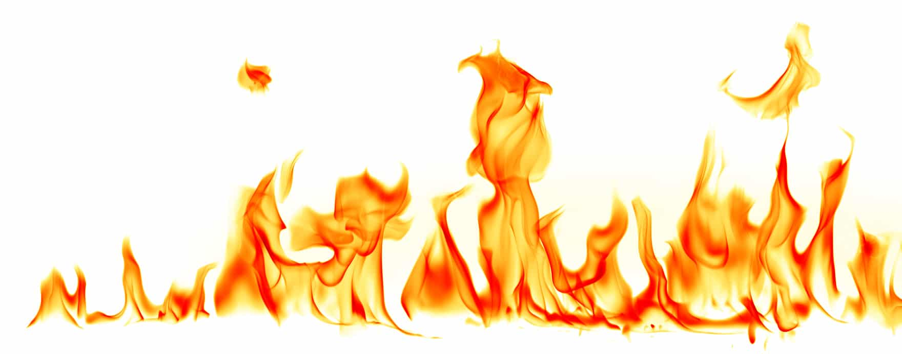
Не шутите с огнём! Я- огонь! Я – друг ребят. Но когда со мной шалят, Становлюсь тогда врагом И сжигаю все кругом! Огонь и дым со всех сторон, Нам срочно нужен телефон. Простые цифры набирай И адрес точный называй.

